Slide 1
5-3 力矩的空间积累效应
5.3 力矩的空间积累效应
力矩的功 力矩的功率 转动动能 刚体绕定轴转动的动能定理
力的空间累积效应
力的功、动能、动能定理．
力矩的空间累积效应：
力矩的功、转动动能、动能定理．

Slide 2


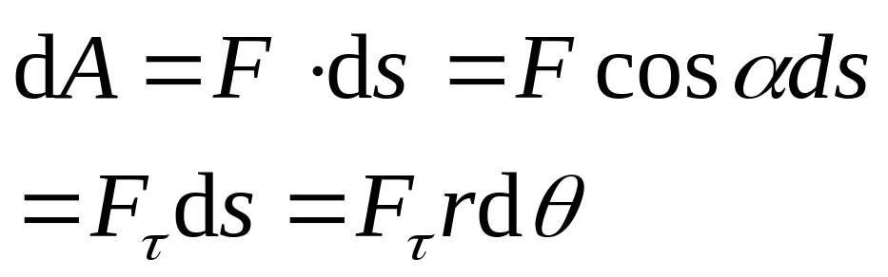





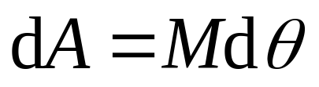


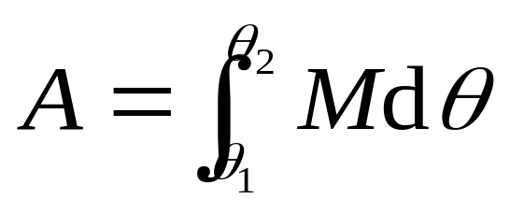
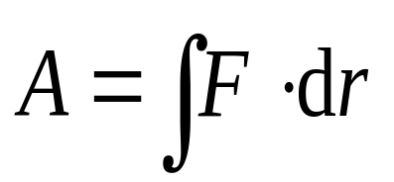
5.3 力矩的空间积累效应
力矩的功 力矩的功率 转动动能 刚体绕定轴转动的动能定理
一 力矩作功
力矩的功：
比较

Slide 3
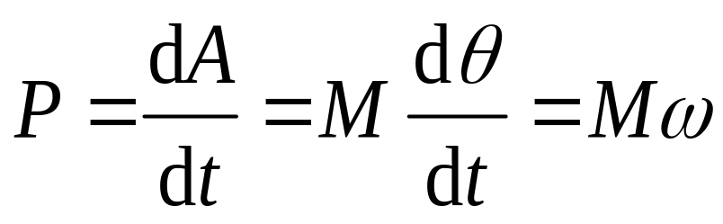
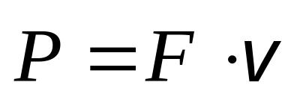
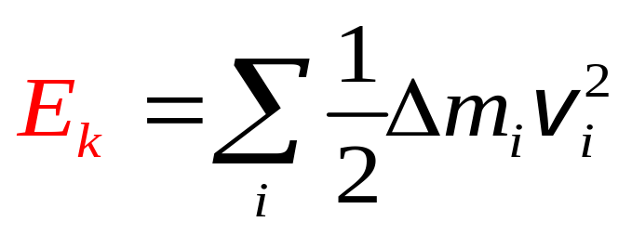
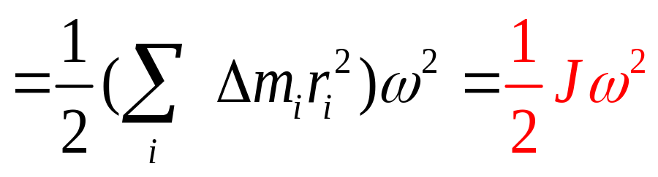
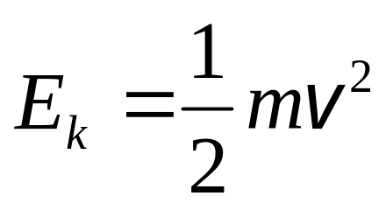
5.3 力矩的空间积累效应
力矩的功 力矩的功率 转动动能 刚体绕定轴转动的动能定理
二 力矩的功率
比较
三 转动动能
比较

Slide 4
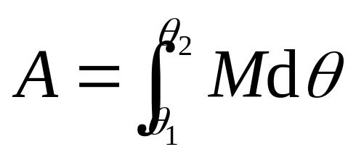
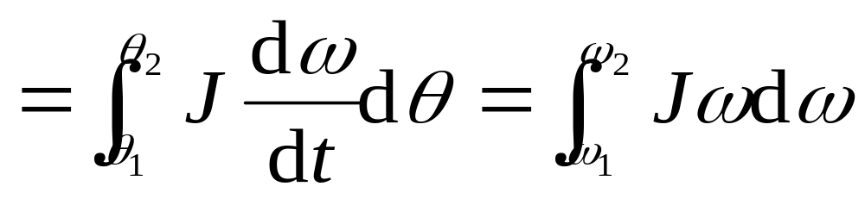
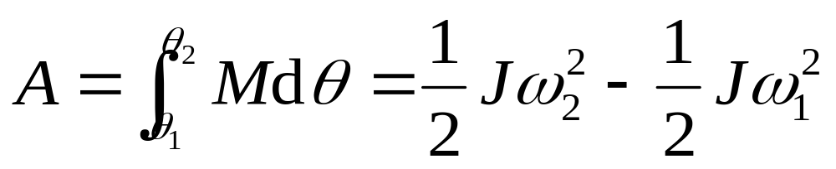
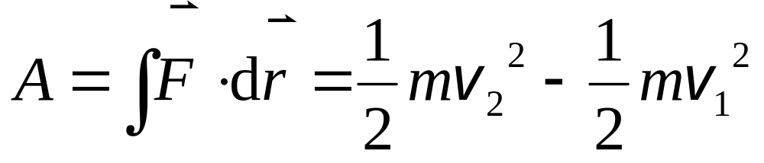
5.3 力矩的空间积累效应
力矩的功 力矩的功率 转动动能 刚体绕定轴转动的动能定理
四 刚体绕定轴转动的动能定理
——刚体绕定轴转动的动能定理
刚体绕定轴转动时，刚体所受的外力矩所做的功的代数和等于刚体转动动能的增量
比较

Slide 5
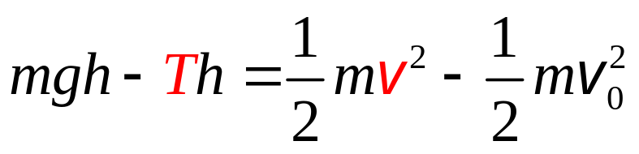


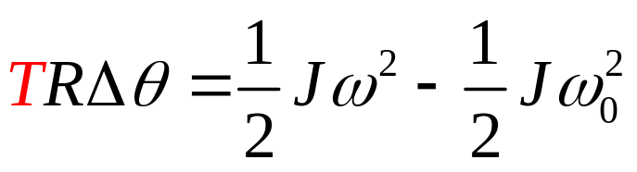
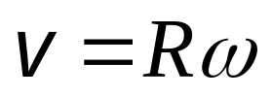
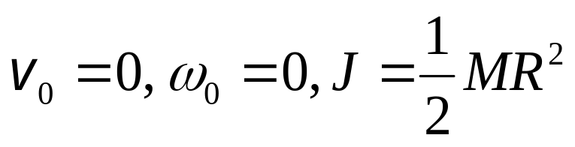
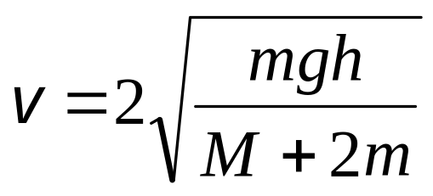
5.3 力矩的空间积累效应
力矩的功 力矩的功率 转动动能 刚体绕定轴转动的动能定理
例1,一质量为M,半径R的圆盘,盘上绕有细绳,一端挂有质量为m的物体.问物体m由静止下落高度h时,其速度v为多大？
解：
动能定理
M
T
m
m
mg
解得：

Slide 6
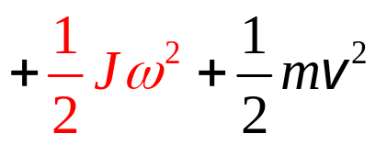



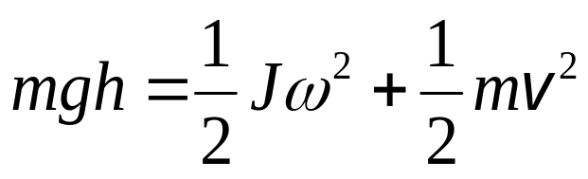

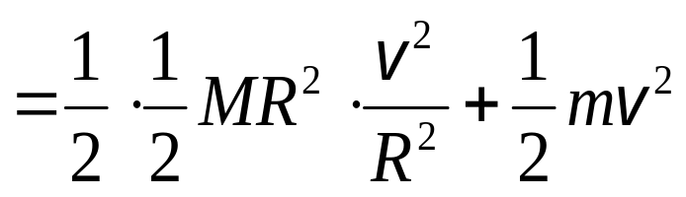
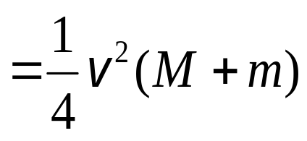


5.3 力矩的空间积累效应
力矩的功 力矩的功率 转动动能 刚体绕定轴转动的动能定理
研究对象:地球、滑轮、物体和绳.机械能守恒(A为重力势能零点)
解法2
M
T
m
m
mg

Slide 7
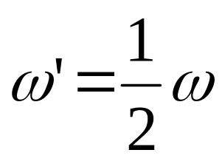
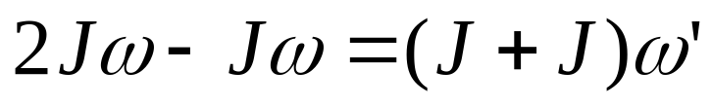
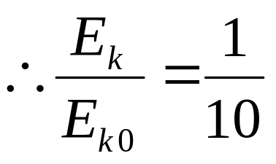
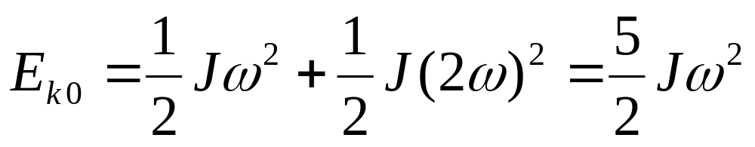
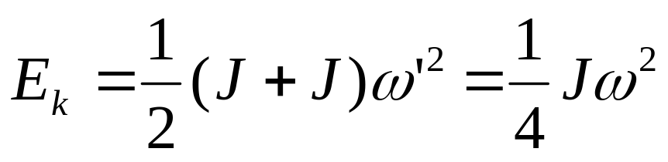
P152: 5.2.8 两个完全相同的飞轮,在同一中心轴线上,分别以ω和2ω的角速度沿相反方向转动,在沿轴线的方向将二者啮合在一起,获得相同的角速度,此时二飞轮的动能和原来二飞轮的总动能的比为:
A 增大到5倍;B 减小到1/5;C 减小到1/10;D 增大到10倍;E 减小到1/8.
解:
啮合过程角动量守恒,则
应选 C

Slide 11
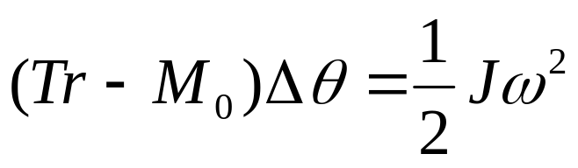
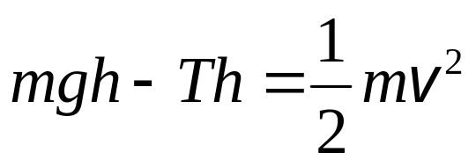


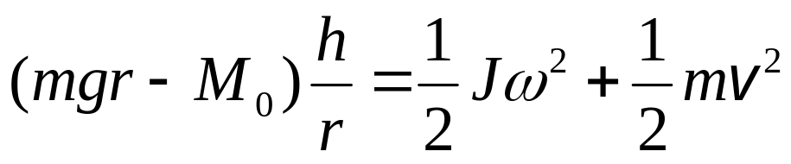
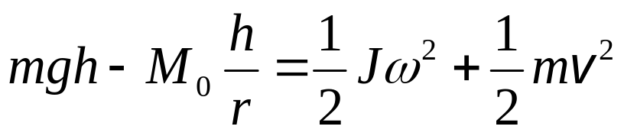
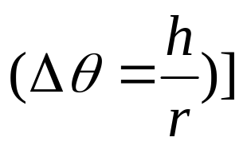
5.3 力矩的空间积累效应
力矩的功 力矩的功率 转动动能 刚体绕定轴转动的动能定理
P154题5.3.18
解:对圆盘和物体m分别运用动能定理
(1)
r
J
(2)
T
两式相加：
m
mg
[也可将圆盘和物体m看成一个系统直接用动能定理,得下式

Slide 12


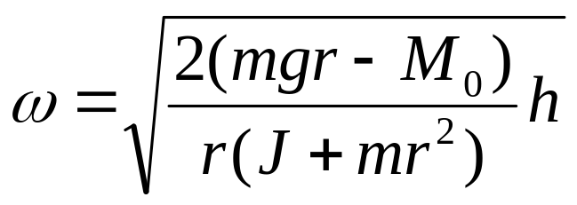
5.3 力矩的空间积累效应
力矩的功 力矩的功率 转动动能 刚体绕定轴转动的动能定理

